Slide 1


Slide 2

Propuesta programa
ESPECIALIZACIÓN EN INDUSTRIA 5.0 Y ATOMATOZACIÓN INDUSTRIAL
Decreto 1330 de 2019 MEN.
Resolución 002265 de 2023 MEN.
FACULTAD DE CIENCIAS EXACTAS Y NATURALES
UNIVERSIDAD DE CALDAS
Noviembre, 2024

Slide 3
1. DENOMINACIÓN: Información básica del programa
Institution: | Universidad de Caldas
Institución acreditada: | Resolución de acreditación: 17202 Fecha: 24-Oct-2018
Nombre del programa: | ESPECIALIZACIÓN EN INDUSTRIA 5.0
Título a otorgar: | ESPECIALISTA EN INDUSTRIA 5.0
Objeto de estudio: | la interacción avanzada entre tecnologías emergentes (como el machine learning, el Internet de las Cosas (IoT), la robótica colaborativa y la analítica de datos) con los procesos industriales, enfocándose en la personalización masiva, la sostenibilidad y la colaboración humano-máquina. Se investigarán y aplicarán metodologías para diseñar, implementar y optimizar procesos de producción inteligentes y automatizados, que no solo aumenten la eficiencia, sino que también promuevan la creatividad humana y un enfoque centrado en el bienestar de los trabajadores y el respeto al medio ambiente.
Ubicación: | Manizales, Caldas, Colombia
Ampliación: | Cabeceras municipales municipios del departamento de Caldas
Nivel del programa: | Especialización universitaria
Modalidades: | Presencial y a distancia
Metodología: | Presencial y a distancia
Campo amplio: | Ingeniería, Electricidad, y Afines
Campo detallado: | Electrónica y automatización
Duración estimada del programa (semestres): | 2
Número de créditos académicos: | 24
Número de estudiantes en el primer semestre: | 25 (punto de equilibrio)
Periodicidad de la admisión: | Semestral
Jornada de trabajo: | mixta
Dedicación al programa: | 2 semestres
Instancia que expide la norma de aprobación: | Consejo Superior
Número y fecha del Acuerdo:
Teléfono: | (6) 8781500 ext. 12420
Fax:
Apartado aéreo: | 275
E-mail:
Valor de la matricula: | 4,5 smmlv
Facultad a la que está adscrito: | Facultad de Ciencias Exactas y Naturales
Desarrollado por convenio (S/N):
Registro calificado anterior (si aplica) | NA

Slide 4
2. JUSTIFICACIÓN

Slide 5
2.2. Estudio de Mercado-Estudiantes grado 11

Slide 6
2.2. Estudio de Mercado-Estudiantes grado 8/9

Slide 7
2. JUSTIFICACIÓN
Solo se encuentra dos programas relacionados con la industria 4.0. Esto representa una oportunidad para el programa de la Universidad de Caldas, ya que llenaría este vacío y proporciona una formación práctica y aplicada. Solo existen 1 programa de posgrado a nivel nacional:
ESPECIALIZACIÓN EN INDUSTRIA 4.0, FUNDACION UNIVERSITARIA INTERNACIONAL DE LA RIOJA – UNIR, código IES 9926, el programa está activo, tiene modalidad virtual y cuenta con registro calificado.
MAESTRÍA EN INDUSTRIA 4.0 Y AUTOMATIZACIÓN INDUSTRIAL, UNIVERSIDAD TECNOLOGICA DE BOLIVAR, código IES 9926, el programa está activo, tiene modalidad Presencial y cuenta con registro calificado.
También se encuentran 6 programas de especialización que tienen relación con la automatización industrial.
PROGRAMAS SIMILARES

Slide 8
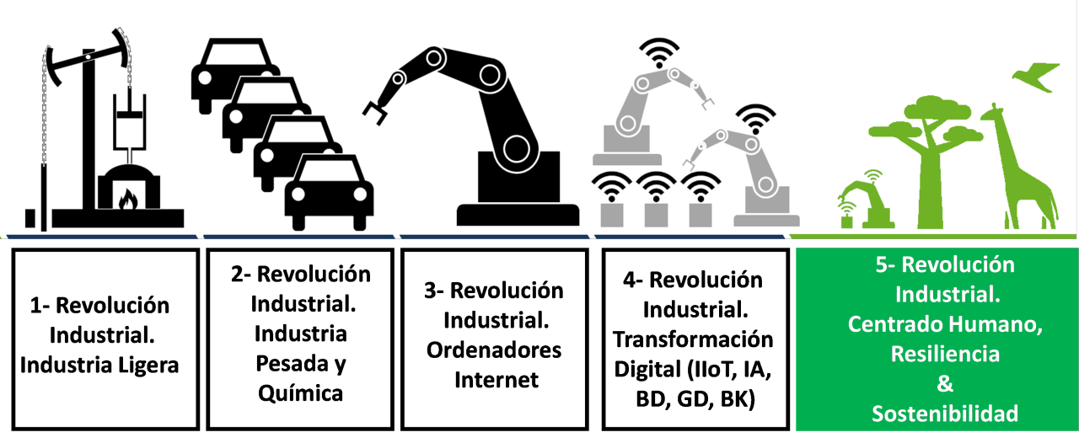
2. JUSTIFICACIÓN
Industria 5.0
La Industria 5.0 es una visión de la industria que centra el valor social y el bienestar del trabajador en el centro del proceso de producción.
La Industria 5.0 se basa en la automatización, la robotización, el análisis de big data, los sistemas inteligentes, la virtualización, el aprendizaje automático y el Internet de las cosas

Slide 9

2. JUSTIFICACIÓN
PERFIL PROFESIONAL
El egresado de la Especialización en Industria 5.0 y Automatización Industrial será un profesional altamente calificado para liderar la implementación de tecnologías avanzadas en entornos industriales, combinando habilidades técnicas con una visión estratégica y orientada a la innovación y la sostenibilidad. Será capaz de desempeñarse en roles clave en sectores industriales, tecnológicos y de servicios, aportando soluciones inteligentes a los desafíos de la automatización y la transformación digital.

Slide 10
3. ASPECTOS CURRICULARES
PRIMER SEMESTRE | CRÉDITOS
Fundamentos de Industria 5.0 | 3
Ciberseguridad en Entornos Industriales | 3
Robótica Colaborativa y Automatización Industrial | 3
Sistemas de Control Avanzado en Procesos Automatizados | 3
Prototipado Rápido y Fabricación Inteligente | 2
Total | 14
SEGUNDO SEMESTRE | CRÉDITOS
Innovación y Sostenibilidad en Industria 5.0 | 3
Analítica de Datos y Machine Learning para la Optimización Industrial | 3
IoT Industrial | 3
Materia Electiva | 3
TOTAL | 12

Slide 11
Resultados de aprendizaje
Resultados de Aprendizaje Estructura (Acción, Contenido y Contexto)
RA1. Demostrar un dominio completo de los principios fundamentales de la Industria 5.0 y las tecnologías clave, expresando su comprensión en la aplicación práctica de estas tecnologías en entornos industriales específicos. RA2. Aplicar tecnologías como el Internet de las Cosas (IoT) industrial, machine learning y fabricación inteligente para optimizar la conectividad, personalización y flexibilidad de los procesos productivos, mejorando la eficiencia y calidad en entornos industriales. RA3. Desarrollar habilidades para implementar estrategias de ciberseguridad y utilizar herramientas de análisis de datos en tiempo real para mejorar la toma de decisiones, garantizando la seguridad y eficiencia operativa. RA4. liderar proyectos de innovación tecnológica en la industria, incorporando prácticas de sostenibilidad y promoviendo la colaboración humano-máquina, contribuyendo al avance hacia un modelo industrial más eficiente y sostenible.

Slide 12

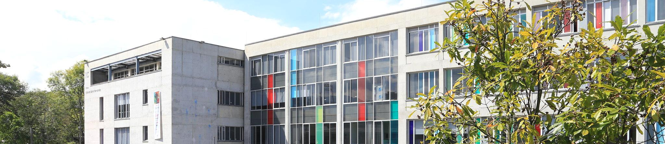

MUCHAS GRACIAS

